Slide 1
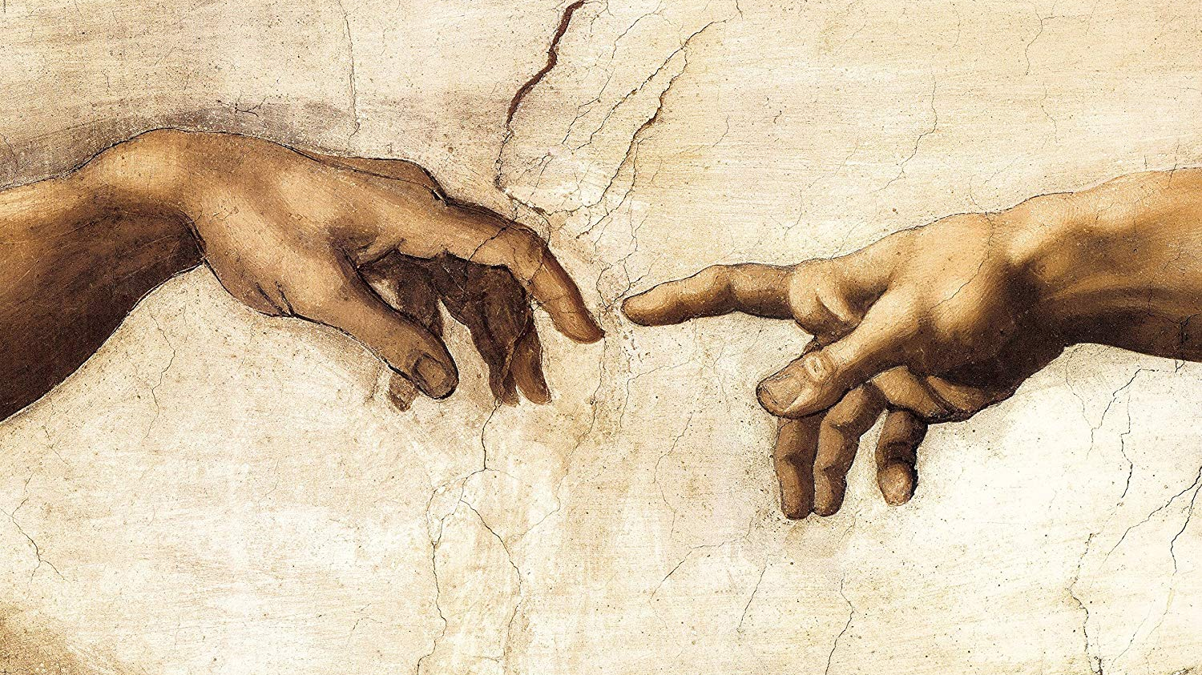
Markus Burkhart 2019
Das BEST-Prinzip
Notes:
• Vielleicht habt ihr auch schon – früher mal – Vorsätze gefasst für das neue Jahr.
• Irgendwann habt ihr damit aufgehört. Warum?
• Weil es nicht klappte – oder meistens nicht klappte.
• Dein Entschluss und die Situation, der Beginn des neuen Jahres, haben nicht genügend Kraft, dein Verhalten wirklich zu verändern.
• Heute geht es nicht darum, was ein wünschenswertes oder gutes Verhalten ist und was nicht. Das wisst ihr wahrscheinlich schon.
• Heute möchte ich euch, so gut ich kann, ein biblisches Prinzip zeigen.
• Dieses Prinzip finde ich genial! Weshalb? Aus 2 Gründen:
• Es entlastet mich massiv.
• Es hat Kraft!

Slide 2
Das BEST-Prinzip
Erkennen
Tun
Begegnung
mit Gott
Sein
Notes:
Ich nenne es das BEST-Prinzip.
• Dieses Prinzip sehe ich in der Bibel als grundlegend.
• Aus meiner Sicht entspricht es dem Evangelium, wie es Jesus Christus uns vorlebte und lehrte.
• Zu oft zäumen wir das Pferd oder den Ochsen oder unser Leben am Schwanz auf. D.h.: wir beginnen am falschen Ende. Unsere Konzentration, unsere Kraft stecken wir ins TUN, in unser Verhalten.
• Das Ergebnis? Seid ehrlich. Ich finde es frustrierend.
• Doch wir bleiben nicht dabei! Schauen wir dieses biblische Prinzip näher an.
Es könnte dein Leben verändern!

Slide 3
Das BEST-Prinzip
Begegnung mit Gott
B
1 Saulus schnaubte immer noch Drohungen und Mord gegen die Jünger des Herrn. Auch in Damaskus wollte er die Anhänger der neuen Lehre aufspüren, um sie alle – Männer wie Frauen – in Ketten nach Jerusalem zu bringen. Zu diesem Zweck wandte er sich an den Hohepriester und bat ihn um Briefe, die er den Synagogen in Damaskus vorlegen wollte.
3 Als er nun nach Damaskus unterwegs war und die Stadt schon fast erreicht hatte, leuchtete plötzlich vom Himmel her ein Licht auf. Von allen Seiten umgab ihn ein solcher Glanz, 4 dass er zu Boden stürzte. Gleichzeitig hörte er, wie eine Stimme zu ihm sagte: Saul, Saul, warum verfolgst du mich?
Apostelgeschichte 9,1-4
NGÜ
Notes:
Paulus
• Er war begabt, er war intelligent, er war absolut überzeugt.
• Mit ganzer Kraft setzte er sich für seine Überzeugung ein. Mit ganzer Kraft kämpfte er deshalb gegen die gegen diese neue Lehre und ihre Anhänger.
• Ich denke, kein noch so starkes Argument könnte Paulus überzeugen. Keine biblische Prophetie vermochte ihm klar zu machen, dass dieser Rabbi Jeshua der Messias ist. Es gab 1 Möglichkeit!
• Begegnung mit IHM!
• Ähnlich, wie es heute viele Muslim erleben.

Slide 4
Das BEST-Prinzip
Begegnung mit Gott
B
5 Wer bist du, Herr? fragte Saulus. Die Stimme antwortete: Ich bin der, den du verfolgst; ich bin Jesus. 6 Doch jetzt steh auf und geh in die Stadt! Dort wird man dir sagen, was du tun sollst.
7 Die Männer, die mit Saulus reisten, standen sprachlos dabei; sie hörten zwar die Stimme, sahen aber niemand. 8 Saulus richtete sich vom Boden auf und öffnete die Augen, aber er konnte nichts sehen. Seine Begleiter mussten ihn bei der Hand nehmen und nach Damaskus führen. 9 Drei Tage lang war er blind, und er ass nichts und trank nichts.
Apostelgeschichte 9,5-9
NGÜ
Notes:
Paulus erlebt Jesus Christus
• Jesus Christus identifiziert sich völlig mit seinen Leuten: „Ich bin der, den du verfolgst.“
• Das Leben von Paulus nahem eine totale Wende. Weshalb? Er begegnete Jesus Christus.
• Kein Argument hätte ihn überzeugt. Kein theologischer Satz hätte diese Kraft gehabt.
• Es blieb nicht bei dieser einen Begegnung.
Paulus lebte von da an in Beziehung zu Jesus Christus.
Und in dieser Beziehung kam es immer wieder zu Begegnungen mit IHM.
• „In Christus“: Christus in mir – und ich in Christus.
Das ist das ganze Geheimnis.

Slide 5
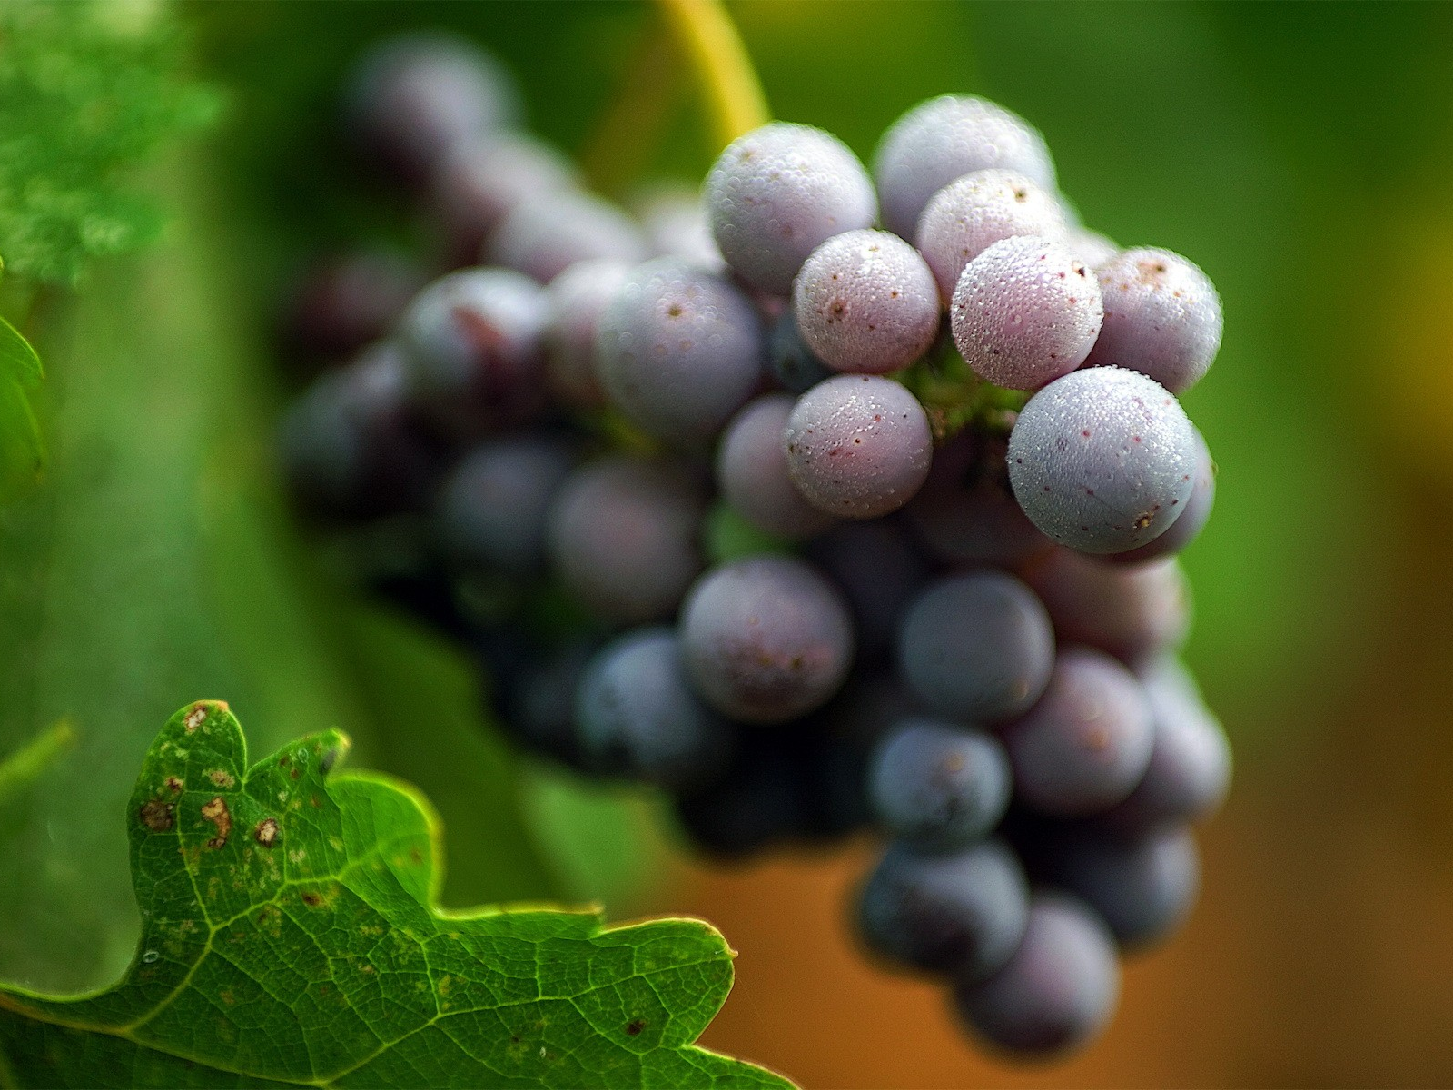
Das BEST-Prinzip
B
Bleib in mir –
und du bringst viel Frucht!
Johannes 15
Notes:
Beziehung mit Gott
• Johannes 15, Bild: Weinstock und Reben
Wirkung
• Fruchtbares Leben
Die Haupt-Konzentration
• liegt auf der Beziehung zu Jesus Christus
• nicht auf dem Verhalten

Slide 6
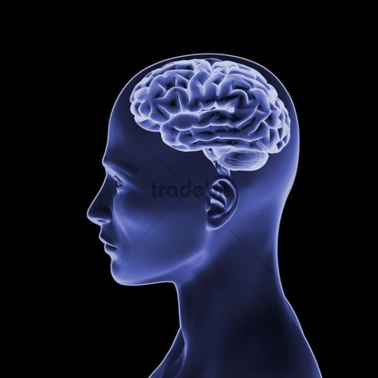
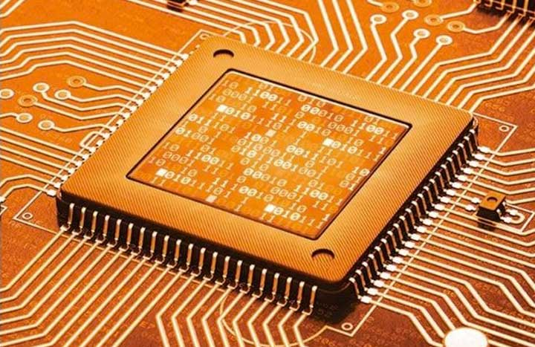
Das BEST-Prinzip
Richtigkeiten gelangen als Informationen in mein Gehirn und ver-mehren mein Wissen.
„Es lässt mich kalt.“ Meine Art zu leben und mein Charakter werden nicht oder kaum verändert.
E
Wissen
Fakten | Richtigkeiten
Notes:
Paulus
• Diese Begegnung mit Gott ist der Ausgangspunkt, der das Leben von Paulus radikal veränderte.
• Völlig neue Sicht über Gott, die Welt und sich selbst.
Und: ein neues Feuer!
Erkenntnis
Eines unserer Probleme sehe ich darin, dass wir nicht unterscheiden zwischen „Wissen“ und „Erkenntnis“.
Das will ich euch erklären.

Slide 7
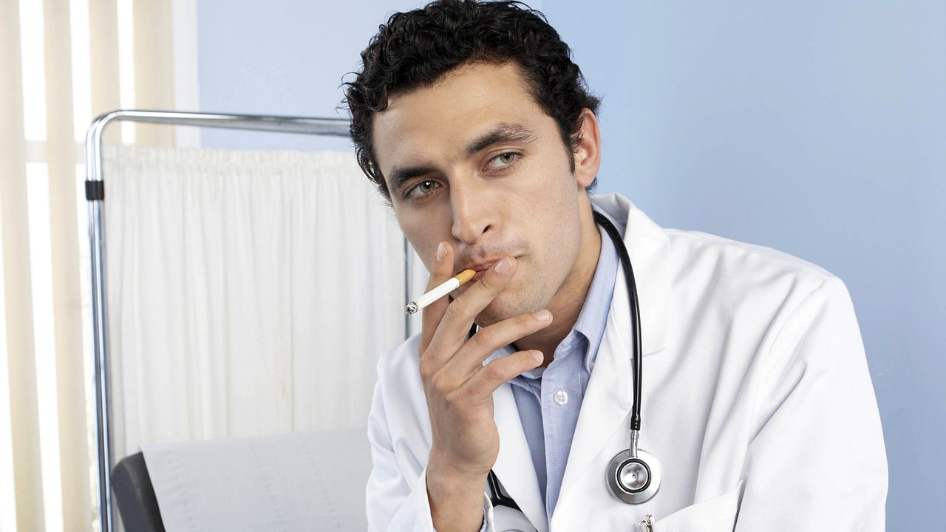
Das BEST-Prinzip
E
Wenn Wissen Kraft hätte, würde kein Arzt rauchen.
Wissen
Notes:
Wissen
• Wissen an sich hat keine oder nur wenig Kraft.
• Klar, Wissen, Information ist wie ein Einstieg in eine neue Welt. Wenn du einiges über die Dimensionen unseres Sonnensystems, unserer Galaxie oder des Universums weisst, kann das der Einstig sein, dass du zu staunen beginnst und den Schöpfer um so mehr verehrst. Doch andere nehmen das einfach hin. Wieder andere staunen, doch glauben sie nicht, dass Gott das schuf. Ihr Leben ändert sich nicht.
• Seelsorge: Wissen kann der Beginn einer Einsicht sein. Und Einsicht kann der Beginn einer Veränderung sein.
• Wann hört ein Arzt auf zu rauchen? Wenn er sein Wissen zulässt. Wenn er es an sich heran lässt. Wenn er eine Überzeugung wachsen lässt. Wenn er seine Überzeugung nährt.
-> Süchte sind ein eigenes Thema. Da braucht es tiefgehende Einsicht in das, was in uns abgeht. Wer an der Oberfläche bleibt, wird nicht frei. Es braucht eine Begegnung mit der Realität, die mich betroffen macht. Sonst geht nichts.

Slide 8
Das BEST-Prinzip
Denken
Mein Herz wird erfasst – ich als ganze Person bin erfasst.
Die Wahrheit dringt in mein Herz, verändert mich als Person und prägt die Art, wie ich lebe.
E
Fühlen
Wollen
Gewissen
Erkennen
Wahrheit | Beziehung
Notes:
Erkenntnis
• Paulus hat Jesus Christus erkannt. Er wurde als ganze Person davon erfasst. Das war Lebens-verändernd.
• Paulus nahm nicht bloss Wissen auf über Jesus Christus.
• Theologie / theologische Ausbildung: Viel Wissen. Das ist ok. Brauchen wir. Wir brauchen jedoch auch eine Lebens-verändernde Kraft: Begegnung mit Gott und Erfasst-Werden von ihm.
• Feuer!
• Kein Wissen, nur noch Emotion ist keine gute Alternative. Wem das Wissen fehlt, der ist manipulierbar. Er kann sich nicht orientieren.
• Ich stelle fest: Wenn ich rhetorisch gut predige, wenn ich die Emotionen gekonnt anspreche, kann ich fast sagen, was ich will. Es wird mir abgenommen.

Slide 9
Das BEST-Prinzip
E
Vom Hörensagen hatte ich von dir gehört, jetzt aber hat mein Auge dich gesehen.
Darum verwerfe ich mein Geschwätz und bereue in Staub und Asche.
Hiob 42,5.6
Wahrheit | Beziehung
Notes:
Hiob
• Besitz verloren
• Kinder verloren
• Gesundheit verloren
Massive Krise und viele Fragen
• Gott lässt das zu
• Gott scheint es darauf anzulegen, bis an die Grenze zu gehen
• Doch er weiss es schon, Hiob noch nicht: es kommt gut.
Die Antwort
• liegt in der Begegnung mit Gott
• Die Begegnung mit Gott ist stärker als alle Fragen und Antworten.

Slide 10
Das BEST-Prinzip
Die Wahrheit als Lehre | Die Wahrheit als Person: Jesus Christus
Ich kann sie wissen. | Ich kann IHM begegnen.
Ich kann sie lernen und studieren. | Ich kann eine Beziehung haben zu IHM.
Ich kann sie mit Worten wiederholen. | Ich kann die Wahrheit leben.
Das Denken, der Intellekt ist hilfreich. | Es geht um mein Herz: ich als ganze Person.
Ich habe die Wahrheit erfasst. | Die Wahrheit hat mich erfasst.
E
Notes:
Was hast du für ein Konzept von Wahrheit?
• Wahrheit ist nicht ein theologisch korrekter Satz sondern eine Person. Jesus Christus.
• Wahrheit ist DIE Wirklichkeit. DIE Realität.

Slide 11
Das BEST-Prinzip
Sein: Wer bist du?
S
Stellung vor Gott | Kind Gottes | einmalige Heiligung
Zustand | so, wie du jetzt bist | Temperament & Charakter
Weg | Wesensumwandlung | wachstümliche Heiligung
Ziel | Reife & Weisheit | Entfaltung der Person ins Bild Gottes
Notes:
Die Wahrheit über dich und mich
• Wie du dich siehst, beeinflusst dein Leben.
• Siehst du dich passiv: als Opfer der Menschen und der Umstände.
• Siehst du dich als aktive, lebendige Person: Du hast ein Wahl. Immer.
• Nicht nur, wenn du ein Brot kaufst. In welchen Laden gehe ich? Welches nehm ich?
• Auch wenn dein Chef dich unter Druck setzt.
• Auch wenn dich die Familiensituation an deine Grenzen bringt.
• Du kannst wählen, wie du innerlich dazu stehst und welche Entscheidung du nach aussen treffen willst.
• Unter anderem daran entscheidet sich, ob du reifst, ob du Weisheit erlangst, oder ob du bloss älter wirst.

Slide 12
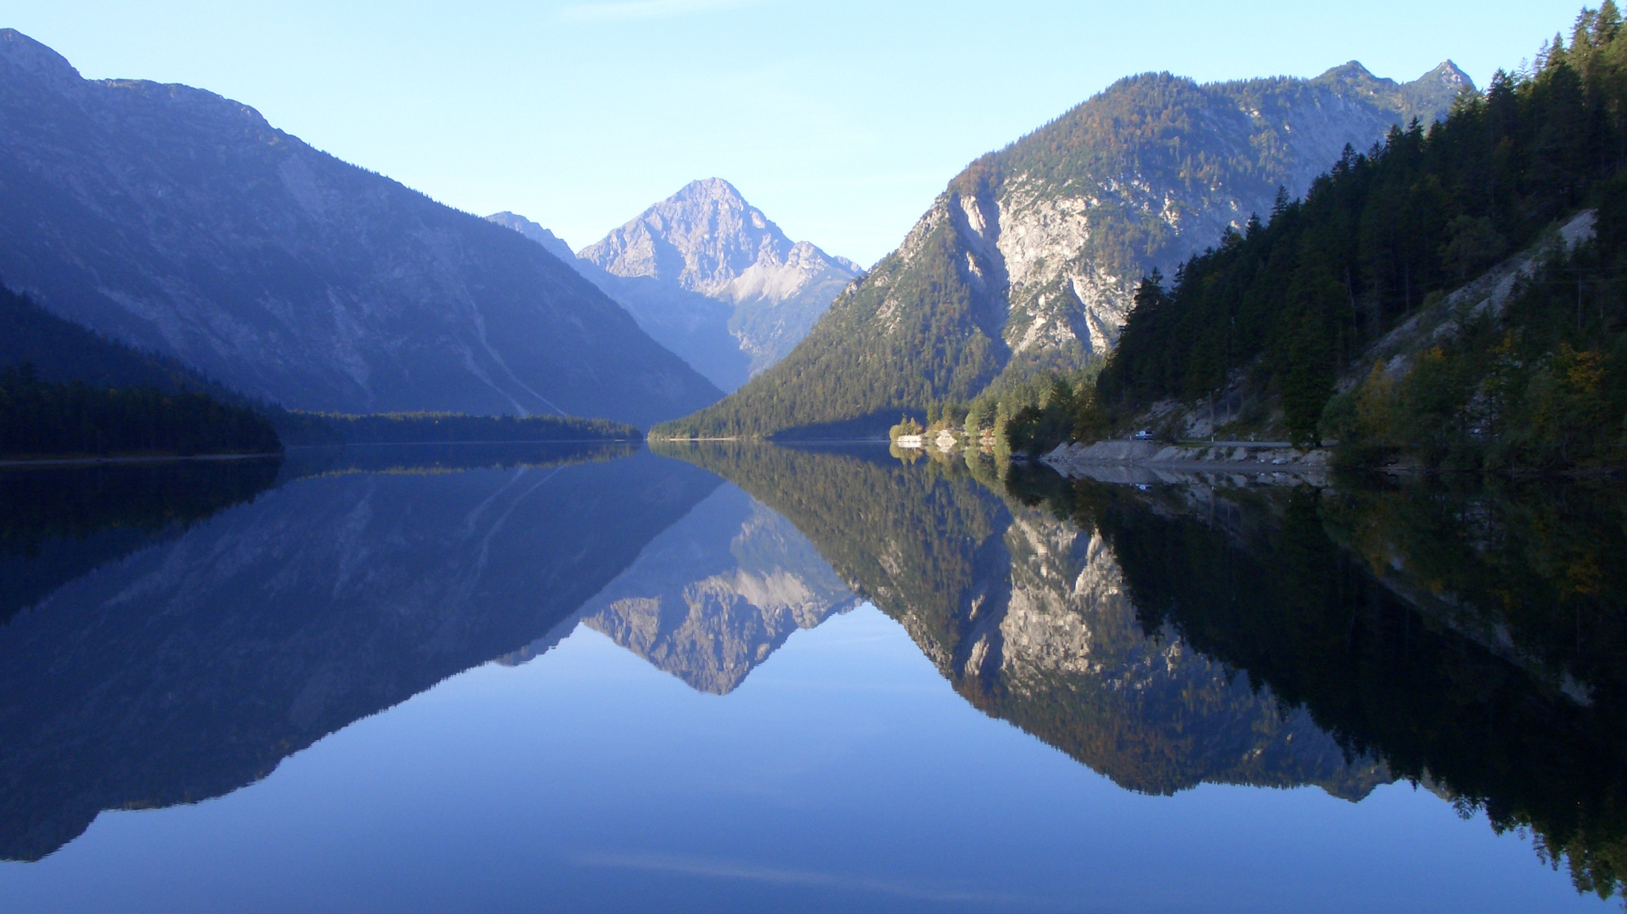
Das BEST-Prinzip
S
Wir alle schauen mit unverhülltem Gesicht die Herrlichkeit des Herrn an wie in einem Spiegel. Dabei werden wir verwandelt in dasselbe Bild und bekommen immer mehr Anteil an seiner Herrlichkeit. Das bewirkt der Herr, d.h. sein Geist.
2. Korinther 3,18
Notes:
Einer meiner Lieblingsverse
• Unsere Konzentration: Ausrichtung auf Gott.
• Er macht den Rest durch seinen Geist. Wir können uns selbst nicht umwandeln.

Slide 13
Das BEST-Prinzip
S
Je ruhiger das Wasser, desto klarer das Bild
Notes:
Stress und Hetze sind nicht hilfreich.
• Such immer wieder die Ruhe und die Stille bei Gott.
• Das wirst du dann tun, wenn du erkannt hast, wie entscheidend das ist.
• Das wirst du dann tun, wenn deine Überzeugung, es zu tun, genügend Nahrung bekommen hat und immer wieder bekommt.
• Sonst wirst du dir das jetzt anhören und denken: Klingt gut. Oder: nichts für mich.
Doch ändern wird sich nichts.

Slide 14
Das BEST-Prinzip
S
Habe dein Schicksal lieb,
denn es ist der Weg Gottes mit deiner Seele.
Fjodor M. Dostojewski
Notes:
Versöhne dich mit deinem Lebens-Weg.
• Das habe ich ganz bewusst gemacht.
• Es hat mich befreit.
• Es hat dazu geführt, dass ich nach und nach ganz werde, heil werde.

Slide 15
Das BEST-Prinzip
T
Zähle nicht
die Dinge,
die du tust, sondern tu das, was zählt!
Karl Pilsl
Notes:
Und jetzt noch das TUN
• Das kommt am Schluss.
• Es ist das Ergebnis.
• Es ist die Frucht unserer Erkenntnisse und Überzeugungen.

Slide 16
Das BEST-Prinzip
Erkennen
Tun
Begegnung
mit Gott
Sein
Notes:
Ich wünsche dir für 2020
• Lebens-verändernde Begegnungen mit Gott.
• und Lebens-verändernde Erkenntnisse – mehr als du dir vorstellen kannst.

